Slide 1

O LABIRINTO DO SER...
TEXTO E FORMATAÇÃO
NORMA APARECIDA SILVEIRA DE MORAES
DIVULGAÇÃO
NORMA NATUREZA
NORMA SILVEIRA MORAES SLIDES
WWW.SERGRASAN.COM

Slide 2
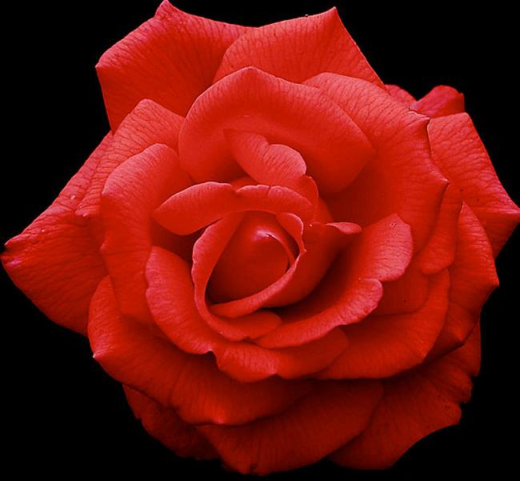
Ser é atuar no placo da vida, neste intricado mundo, de raízes, do
passado, presente a aposta no futuro que ainda vai ser
Ser no mundo se posicionar, um ser agora para um vir a ser
O labirinto do Ser, envolve alma e mente, o estar buscando o Ser.

Slide 3
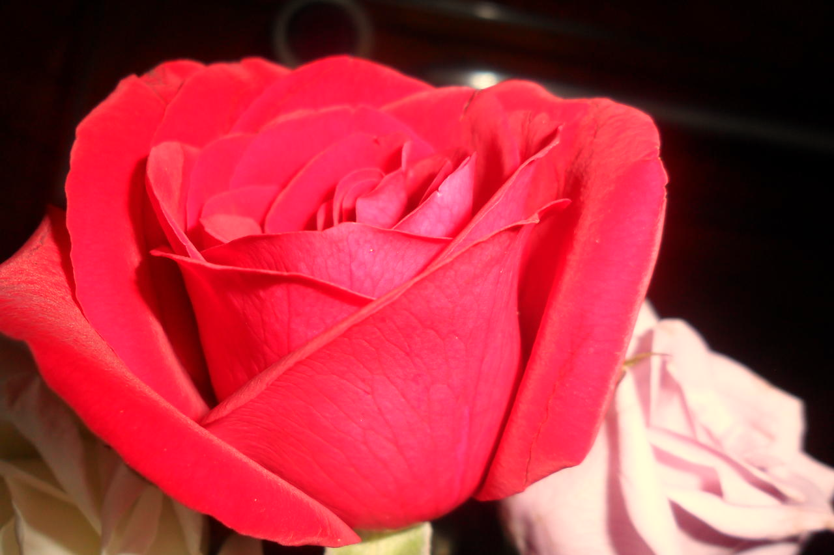
Mas é um vir a ser frágil, já que amanhã não é uma certeza. O amanhã é um nada que pode vir a ser. Deste nada, tudo pode se criar, se revelar se descobrir.
Esta é magia da vida neste intenso labirinto do Ser. O indivíduo tem suas esperanças, focam em seus objetivos O LABIRINTO DE SER

Slide 4
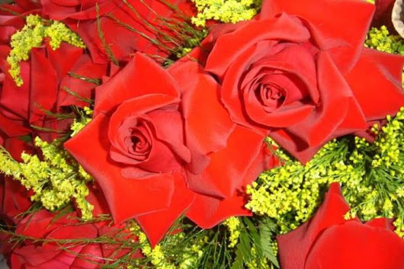
de vida, outros porém se perdem no labirinto da vida, perde o referencial, de seu próprio ser. E tudo pode vir a ser o que almejou ou um nada. Tudo pode acontecer no mundo circundante, envolvendo em novo ambiente, quando se varia os papéis.

Slide 5

Quantos papéis representamos na vida, em casa um, na rua, outro, no lazer bem outro mais extrovertido, no emprego mais recatado...

Slide 6
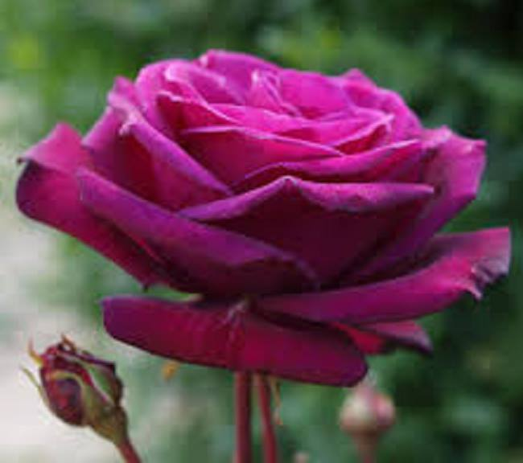
Assim o ser humano busca sua essência, procura questionar o seu vir a ser, porque veio e para onde vai, neste intricado labirinto do ser. Busca se realizar, buscar dentro de si as respostas, para seguir seu rumo.

Slide 7
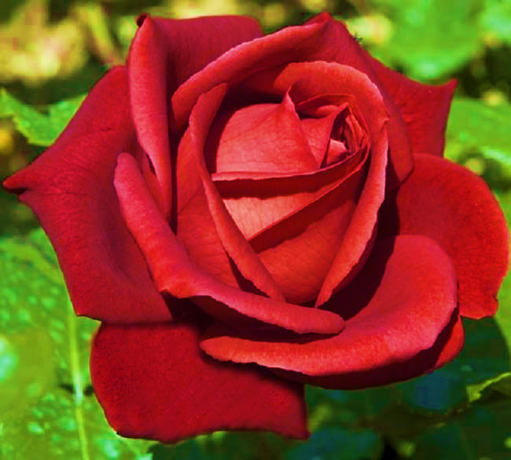
Ser implica assumir
Uma postura viver
Um mundo construir
Buscar mais ser que ter
O labirinto de ser
Tem raízes complicadas
Misturando no ter
Em fios intrincados

Slide 8
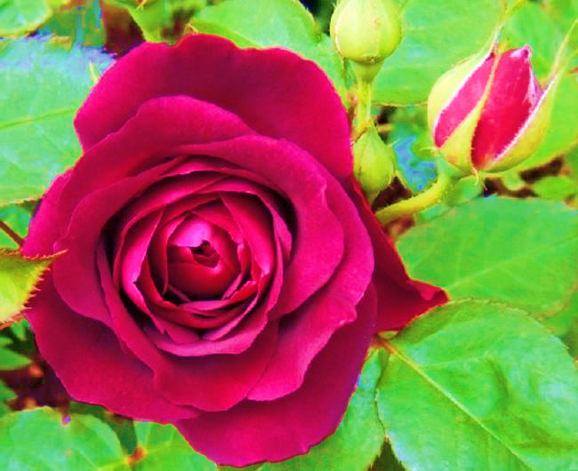
A alma sempre envolvente
Buscando o caminho
Muitas vezes temente
Foge do próprio ninho
No labirinto da memória
Buscando tudo aprender
Escrever a própria história
Construindo seu viver

Slide 9
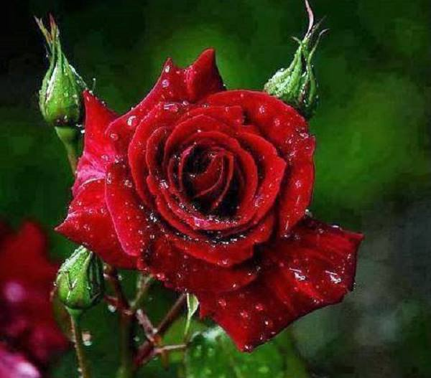
No labirinto da alma
Tudo tem mais valor
Na beleza que acalma
Pois a base é o amor
Uma vida de possibilidades
Vivendo em plena confusão
Escolhendo uma oportunidade
Que faz feliz o coração

Slide 10
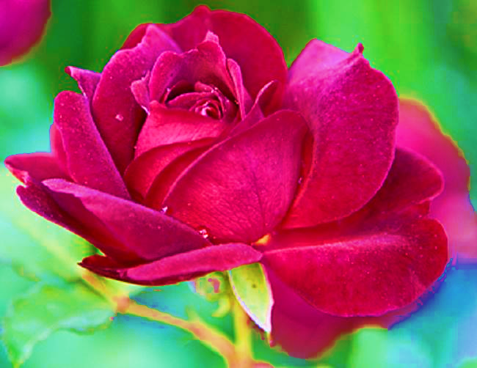
Dos percalços da vida recordar
No emaranhado da superação
Na saudade do passado lembrar
Revivendo cada boa emoção
O ser que foi antes, passado
O amor que se viveu
Na luta de ter enfrentado
Mas de nada se esqueceu

Slide 11
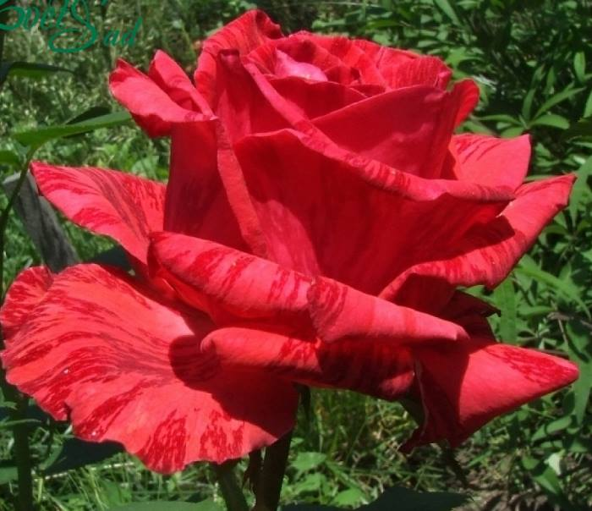
Ser no mundo sobrevivente
De tantas vicissitudes
Buscar equilibrar a mente
Em cada fazer, atitude
No amor pode se encontrar
Em cada papel poder buscar
Para viver, é facilitar
Cada fase poder superar

Slide 12
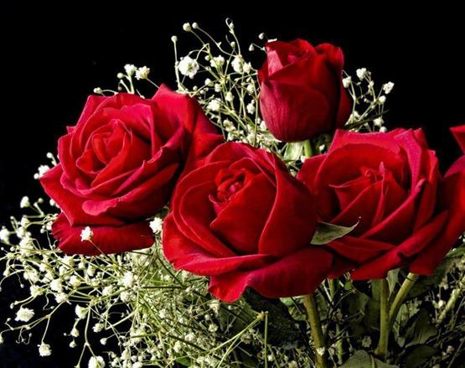
A rosa vermelha simboliza a vivência humana
Na beleza da vida. Os espinhos são as adversidades
Tudo que temo que passar, nas lições o que temos que aprender para evoluir

Slide 13
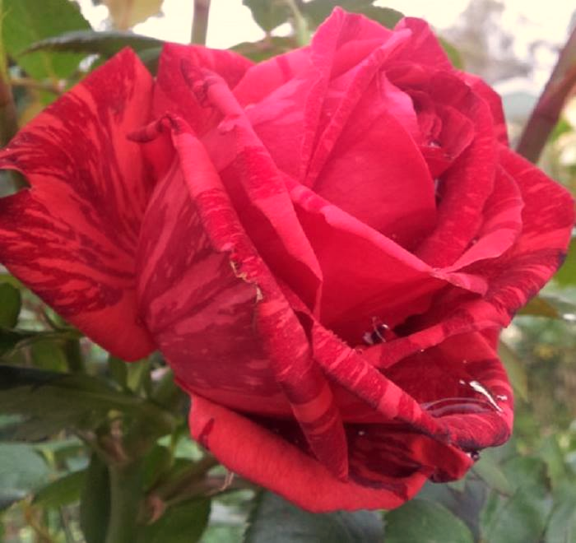
Nossa vida aqui na terra tem um objetivo, que DEUS sabe muito bem.
É um planeta de expiação e aprendizagem. Aqui vivemos felizes, conhecemos e reencontramos pessoas, aprendemos a conviver e resgatar problemas.

Slide 14
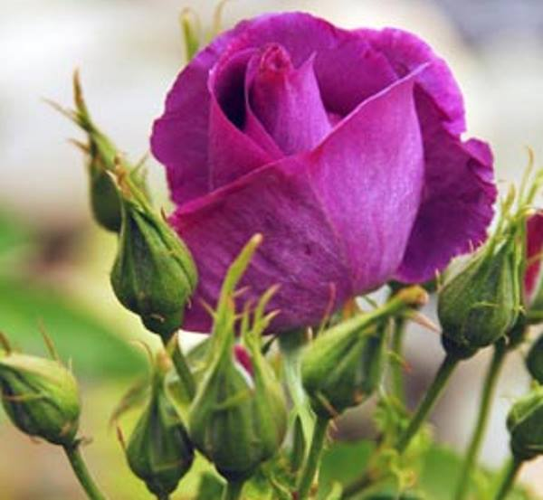
O LABITINTO DO SER...
TEXTO E FORMATAÇÃO
NORMA APARECIDA SILVEIRA DE MORAES
IMAGENS DO GOOGLE, PESSOAIS E DE LUZIETA AIRES
MÚSICA-Alexandre Pires- Usted se me lievô la vida
DIVULGAÇÃO
NORMA NATUREZA
NORMA SILVEIRA MORAES SLIDES
WWW.SERGRASAN.COM

